Slide 1
Презентация на тему: Государственные символы России
Подготовила презентацию Тюканько Алена.

Slide 2
Воспитание любви к Родине, к своему Отечеству начинается прежде всего со знакомства с его символами: гербом, знаменем, Гимном. Вот почему мы уделяем этому вопросу особое внимание.
Она способствует развитию уважительного отношения к символам нашего государства, активной жизненной позиции и патриотизма

Slide 4
«Символ»- в переводе с греческого языка означает знак, примету, признак.

Slide 6
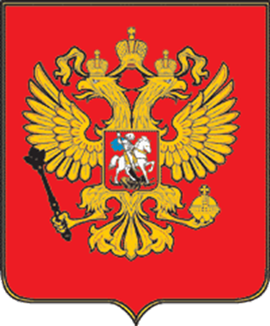
 |  | Герб Российской Федерации (герб России) Дата принятия: 20.12.2000

Slide 7
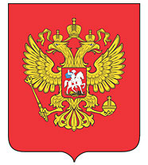
Герб – это отличительный знак государства, города, сословия, изображаемый на флагах, монетах печатях и других официальных документах.
Значение символов: Двуглавый Орел – символ вечности России, символ глубокого уважения к своим историческим корнями и национальной истории символ сильного и мощного государства. Короны – суверенитет и высокое достоинство. Скипетр и держава в когтях орла – образное выражение незыблемости государственных устоев России.
Герб
Государственный герб Российской федерации
Назад

Slide 8
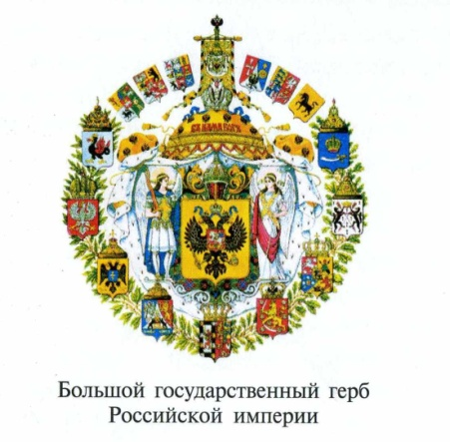
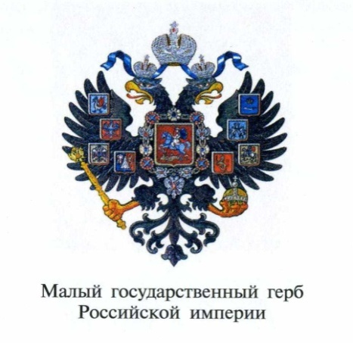
История Российской символики
Герб
Возникновение государства всегда связано с появлением изображения, которое отражает, как правило, внутреннее устройство этого государства, его могущество, территории, входящие в его состав.
Значение и внешний вид российского герба неоднократно менялись.
Многие политические события влияли на государственные символы. Каждый из них – это своеобразное отражение эпохи.
Истории возникновения и развития
российского герба более 400 лет.
Эмблема на печати Ивана III, конец XV в.
С 1882 года, правление Александра III
С 1883 года по 1917 г.
С 1922 по 1990 г.

Slide 9
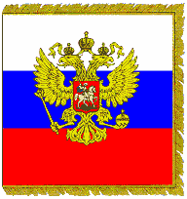

Slide 10
Штандарт (флаг) Президента России является главным символом президентской власти и представляет собой квадратное полотнище из трех равновеликих горизонтальных полос: верхней - белого, средней - синего и нижней - красного цветов (цвета Государственного флага России). В центре - золотое изображение Государственного герба России. Полотнище окаймлено золотой бахромой.
На древке Штандарта крепится серебряная скоба с выгравированными фамилией, именем и отчеством Президента России и датами его пребывания на этом посту.
Древко Штандарта увенчано металлическим навершием в виде копья.
Штандарт Президента России вместе со Знаком Президента России и специальным экземпляром текста Конституции передается вновь избранному Президенту России во время процедуры вступления в должность Президента России.

Slide 11
Государственный флаг – официальный символ государственной власти, который олицетворяет суверенитет и территориальную целостность государства
Значения цветов на флаге России: Красный – отвага, храбрость, идеал красивого. Голубой – верность, духовность, цвет Богоматери. Белый – чистота, правда, благородство, чистое и бескорыстное служение земле.
Флаг
Государственный флаг Российской Федерации
Назад

Slide 12
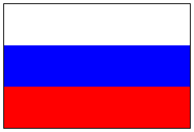
 |  | Флаг Российской Федерации (флаг России) Дата принятия: 08.12.2000

Slide 13
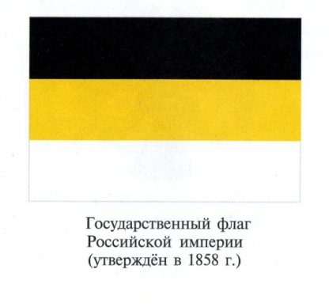
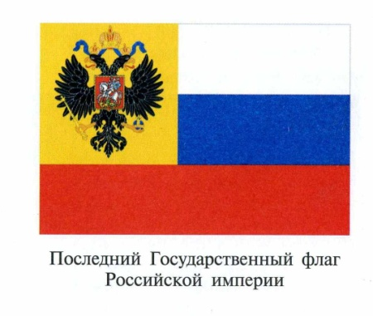
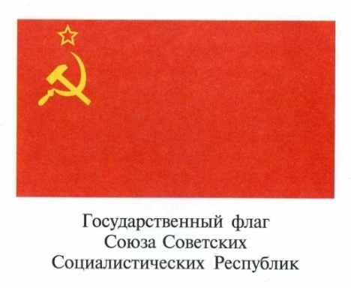
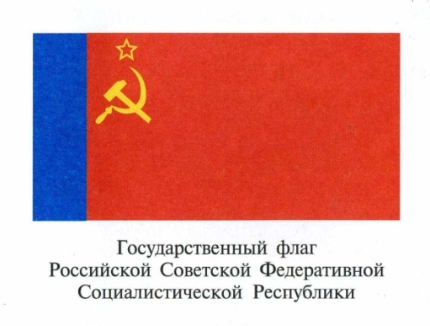
История Российской символики
Флаг
Прообразами флагов были военные знаки в виде шестов с различными фигурами, иногда украшенные цветными лентами. Они помогали полководцу ориентироваться в бою.
Первоначально флаги использовали как знак принадлежности военного или торгового судна к определенному государству.
В допетровской Руси единого национального флага не существовало. 20 января 1705 г – день рождения будущего государственного флага России (указом Петра I)

Slide 14
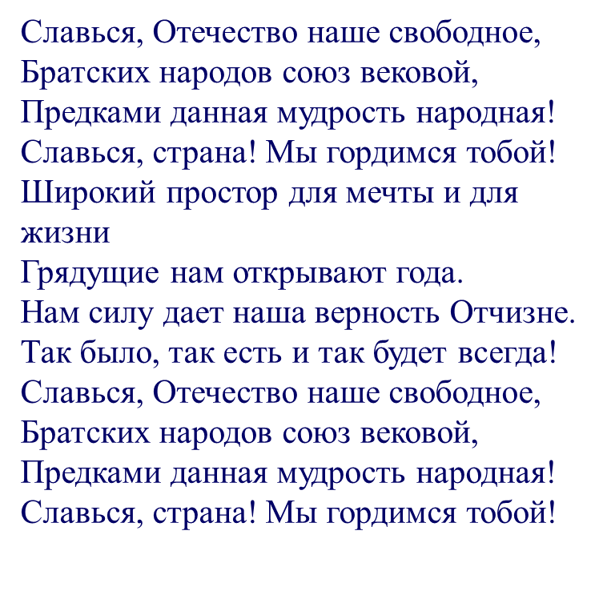

Slide 15
Знак Президента России состоит из знака и цепи знака.
Описание символа утверждено Указом Президента РФ от 27 июля 1999 года № 906.
Знак из золота представляет собой равноконечный крест с расширяющимися концами, с лицевой стороны покрытый рубиновой эмалью. Расстояние между концами креста - 60 мм. По краям креста - узкий выпуклый рант.
На лицевой стороне креста в центре - накладное изображение Государственного герба России.
На оборотной стороне креста посередине - круглый медальон, по окружности которого - девиз: "Польза, честь и слава". В центре медальона - год изготовления - 1994. В нижней части медальона - изображение лавровых ветвей. Знак при помощи венка из лавровых ветвей соединяется с цепью знака.
Цепь знака из золота, серебра и эмали состоит из 17 звеньев, 9 из которых - в виде изображения Государственного герба России, 8 - в виде круглых розеток с девизом: "Польза, честь и слава". На оборотной стороне звеньев цепи знака помещаются накладки, покрытые белой эмалью, на которых золотыми буквами выгравированы фамилия, имя, отчество каждого Президента России и год его вступления в должность.

Slide 16
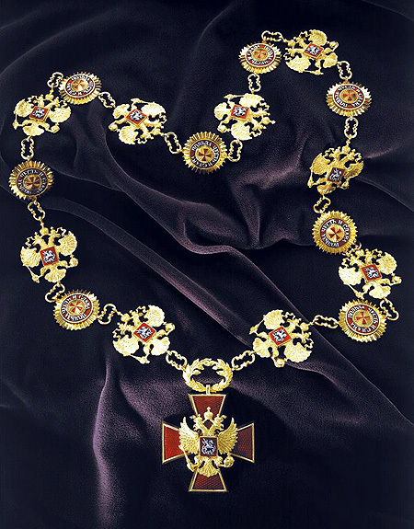
Знак Президента

